Slide 1



الاقتصاد الزراعي المكاني والهوية الوطنية –
خطوة في بناء وطني جامعٍ أسّها الاقتصاد
معن دانيال داود باحث في إدارة الموارد الطبيعية، مستشار هيئة التخطيط الإقليمي
عضو اللجنة العلمية الاستشارية للهيئة العليا للبحث العلمي عضو أجنبي في أكاديمية العلوم الروسية daoud1963md@gmail.com +963932413655
الثلاثاء الاقتصادي دمشق 9 كانون أول 2025

Slide 2
محتويات النقاش:
بعض من مخرجات دراسة واقع القطاع الزراعي 2000- 2025 و... سواها.
مدخل- ضرورة في أساسيات التخطيط الاقتصادي المكاني وفي البيئة المكانية.
لماذا الزراعة؟ ... وما ارتباطات مكوناتها وتفرعاتها؟
علاقة المكان بمكوني اقتصادٍ متشابكين متنازعي المورد الطبيعي النزر.
الهوية تبدأ من: معرفة الموئل، ووعي الذات الجمعية.
نحو اقتصاد محرّك لوحدة مكانية تجمع ...
ليس خاتمة، بل بداية بدائل لمقترحٍ.
الثلاثاء الاقتصادي دمشق 9 كانون أول 2025

Slide 3

بعض من مخرجات
نتائج الأزمة الوطنية البنيوية السورية متعددة الأطياف 2011-2024
اجتماعياً:
2.6 مليون معوق ومصاب حرب؛
6.7 مليون نازح داخلي و 6.6 مليون لاجئ خارجي؛
تدهور ترتيب التنمية البشرية عالمياً إلى 157 (من 115)؛
90% من السوريين تحت خط الفقر و 66% تحت خط الفقر المدقع؛
89% لا يتمتعون بالأمن الغذائي (ونصف الباقين مهددون)؛
حتى 50% من الأطفال 5-17 سنة لم يلتحقوا بالمدرسة أبداً؛
≥ 28% نسبة الأمية الافتراضية (زيادة من ≤ 3%).
اقتصادياً:
خسائر تراكمية (مع فوات المنفعة) ~ 530.1 مليار دولار؛
المنازل المدمّرة > 325 ألفاً، المتضررة > 1600 ألفاً؛
تضرر البنى التحتية الرئيسة 10-28% حسب القطاعات؛
تدهور قيمة العملة لتصل القيمة الشرائية للدخل دون 2% مقارنة بـ 2010؛
تراجع الاستثمارات الوطنية من 8.2% إلى > 1.5%
القطاع الخاص من 12.3% إلى > 3.0%.
الثلاثاء الاقتصادي دمشق 9 كانون أول 2025

Slide 4
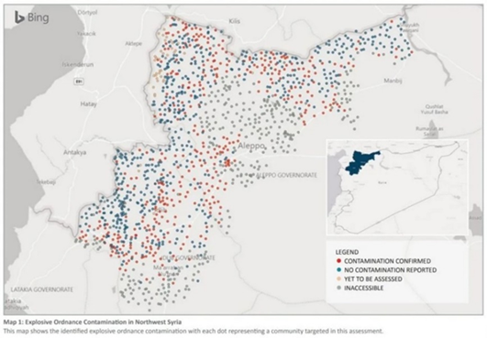
بعض من مخرجات
نتائج الأزمة الوطنية البنيوية السورية متعددة الأطياف 2011-2024
بيئياً: تأثيرات عميقة على مجمل الموارد الطبيعية الوطنية (أراض وتربة، موارد مياه، تنوع حيوي، ومصادر طاقة) لعل أكثرها وضوحاً:
تجريف ~ 120 ألف هكتار من الأراضي أو تلوثها بمخلفات أبنية وأنقاض؛
تلوّث ~ 100 ألف هكتار بمخلفات أسلحة وأعمال حربية؛
تلوّث > 50 ألف هكتار بملوثات التكرير البدائي للنفط؛
انهيار منظومات مائية لتلوّث المصادر وانخفاض مناسيب المياه الجوفية؛
فقدان حتى 20.5% من الثروة الحراجية الوطنية نهاية خريف 2024؛
انخفاض نسب التغطية في مواقع رئيسة من 60-80% إلى > 5%؛
فقدان التنوّع الحيوي وأصول وراثية في مناطق مختلفة.
الثلاثاء الاقتصادي دمشق 9 كانون أول 2025

Slide 5
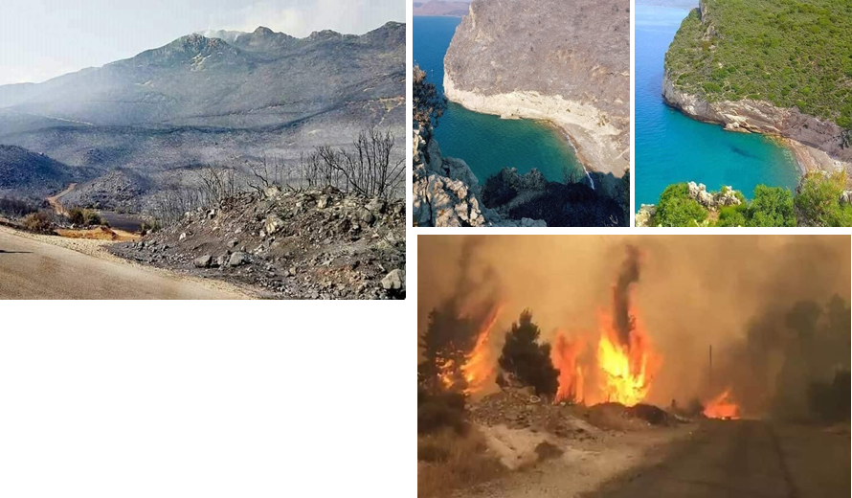
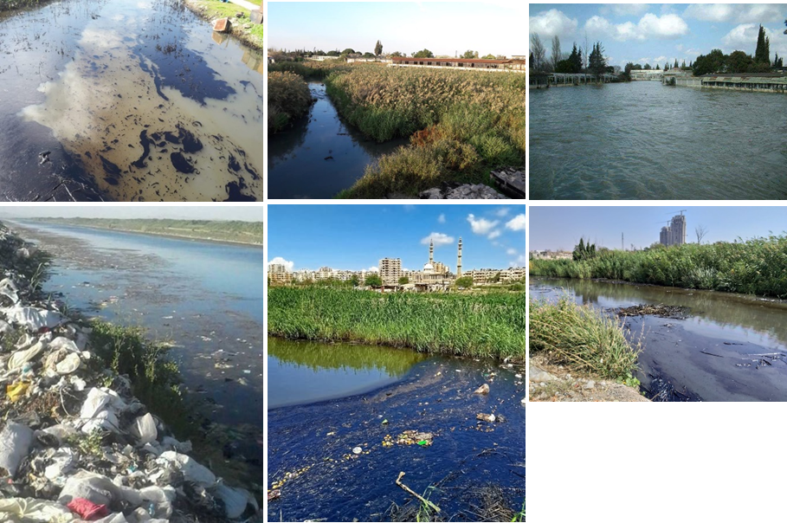
بعض من مخرجات
نتائج الأزمة الوطنية البنيوية السورية متعددة الأطياف 2011-2024
بيئياً: تأثيرات عميقة على مجمل الموارد الطبيعية الوطنية (أراض وتربة، موارد مياه، تنوع حيوي، ومصادر طاقة) لعل أكثرها وضوحاً:
تجريف ~ 120 ألف هكتار من الأراضي أو تلوثها بمخلفات أبنية وأنقاض؛
تلوّث ~ 100 ألف هكتار بمخلفات أسلحة وأعمال حربية؛
تلوّث > 50 ألف هكتار بملوثات التكرير البدائي للنفط؛
انهيار منظومات مائية لتلوّث المصادر وانخفاض مناسيب المياه الجوفية؛
فقدان حتى 20.5% من الثروة الحراجية الوطنية نهاية خريف 2024؛
انخفاض نسب التغطية في مواقع رئيسة من 60-80% إلى > 5%؛
فقدان التنوّع الحيوي وأصول وراثية في مناطق مختلفة.
الثلاثاء الاقتصادي دمشق 9 كانون أول 2025

Slide 6
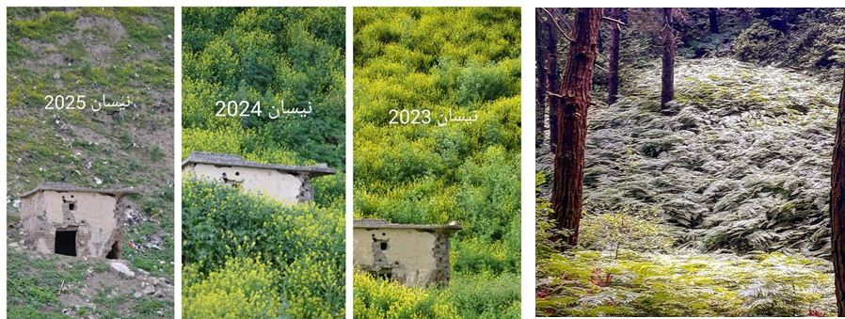
بعض من مخرجات
نتائج الأزمة الوطنية البنيوية السورية متعددة الأطياف 2011-2024
بيئياً: تأثيرات عميقة على مجمل الموارد الطبيعية الوطنية (أراض وتربة، موارد مياه، تنوع حيوي، ومصادر طاقة) لعل أكثرها وضوحاً:
تجريف ~ 120 ألف هكتار من الأراضي أو تلوثها بمخلفات أبنية وأنقاض؛
تلوّث ~ 100 ألف هكتار بمخلفات أسلحة وأعمال حربية؛
تلوّث > 50 ألف هكتار بملوثات التكرير البدائي للنفط؛
انهيار منظومات مائية لتلوّث المصادر وانخفاض مناسيب المياه الجوفية؛
فقدان حتى 20.5% من الثروة الحراجية الوطنية نهاية خريف 2024؛
انخفاض نسب التغطية في مواقع رئيسة من 60-80% إلى > 5%؛
فقدان التنوّع الحيوي وأصول وراثية في مناطق مختلفة.
الثلاثاء الاقتصادي دمشق 9 كانون أول 2025

Slide 7
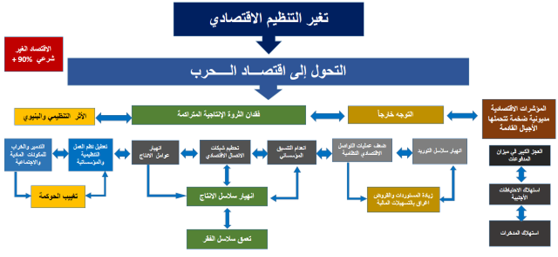
بعض من مخرجات
تغيّر التنظيم الاقتصادي وأثره على الواقع الاقتصادي والاجتماعي والتنموي الوطني 2011-2024
الثلاثاء الاقتصادي دمشق 9 كانون أول 2025

Slide 8
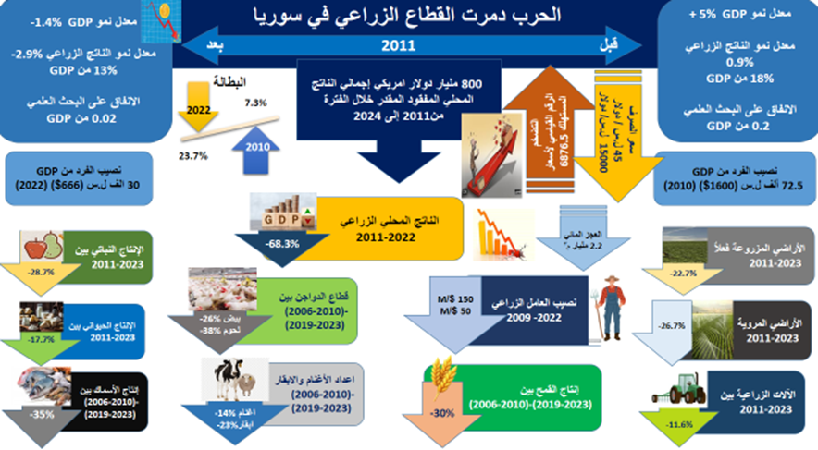
بعض من مخرجات
تغيّرات وخسائر الاقتصاد السوري والقطاع الزراعي قبل استعار الأزمة الوطنية وبعدها
الثلاثاء الاقتصادي دمشق 9 كانون أول 2025

Slide 9
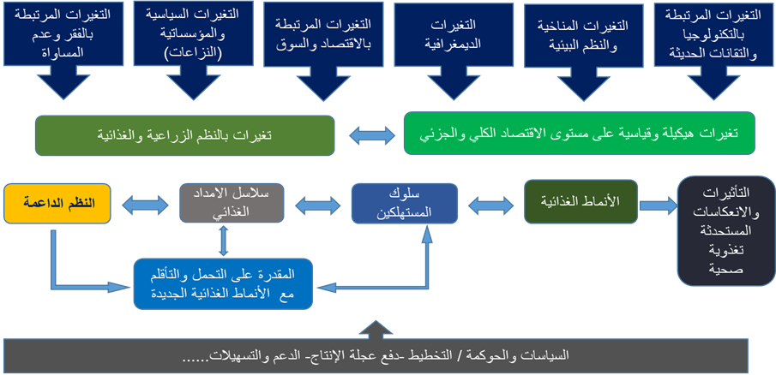
بعض من مخرجات
الدوافع المؤثرة على النظم الغذائية والمساهِمة في تقويض الأمن الغذائي
الثلاثاء الاقتصادي دمشق 9 كانون أول 2025

Slide 10
بعض من مسارات سابقة...
مسار التطوّر الزمني لأهم دراسات متعلقة بإدارة الموارد الطبيعية واستخداماتها 2000-2024:
المؤتمر الوطني للسكان (2001) – مخرجات سياساتية وفنية حوكمية: الاستراتيجية المائية مشروع تطوير الري وتشريعي المياه والبيئة.
مشروع سوريا 2025 (2006-2007) – مخرجات حوكمية استشرافية مرتبطة بالمجال الحيوي: تأمين المياه لدمشق 2007، وضع سيناريوهات مائية 2010، مؤتمري الجزيرة السورية تشرين ثاني 2010 و شباط 2011.
الإطار الوطني للتخطيط الإقليمي 2013 (2011-2013) - عودة إلى اقتصاد المجال: لم يكن إطاراً بمعناه بل تضمّن مخرجات وسرديات إيقاف الأزمة ومنع سفك الدم السوري.
الملتقى الزراعي السوري (2020-2021) – محاولتي خروج من الأزمة البنيوي تسببتا بتناقض تناحري علمي عنيف حسمته موازين قوى سادت، محاولة الرد العلمي عبر ورشة الدعم الزراعي 2024 لم تُثمر (فات الميعاد).
مسار نشاطات إدارة الاقتصاد الوطني في مواجهة التشظي:
المؤتمرات الوطنية المتعلقة بطروحات الاعتماد على الذات (1987، 1995، 1997).
محاولات استشراف مستقبل مشترك في عالم سريع التغيّر:
المؤتمر الوطني للسكان 2001؛
الاستراتيجية المائية السورية 2003 ودراساتها؛
مشروع سوريا 2025 ومؤتمرات مكانية في المجال؛
استراتيجيات البحث العلمي ومقترحات إعادة هيكلة قطاعات الاقتصاد 2010-2012؛
الإطار الوطني للتخطيط الإقليمي 2013 ودراساته الهيكلية المُجهَضة؛
دراسة: نحو اقتصاد وطني تنموي تشاركي أسه الإدارة الرشيدة للموارد الطبيعية 2021.
الثلاثاء الاقتصادي دمشق 9 كانون أول 2025

Slide 11
هل من خاتمة لهذا كلّه؟
ما هو دور العالِم بذا الأمر عند اهتزاز الرؤى وجيشان الواقع المُعاش؟
هل سيكون مراقباً محللاً – يصف الواقع من بعيد (وهو في وضع آمن)؟
أم يكون فاعلاً: قائد رأي وصانع بديل... يسعى أن يكون التغيّر لمصلحة الجماعة لا الأفراد؟
هلا ننتقل من حاضرٍ واعٍ لماضٍ بما يكفي لتحليله وفهمه وتفسيره، الأمر الذي يساعده في تبرير مآلات الواقع واستشراف احتمالات مستقبله بتشعبات تُتيح للجماعة الوطنية تفكيك العثرات وتغيير المسارات.
هنا نحاول الانتماء إلى الفعَلة المنخرطين أبداً، ولأقصى حدٍّ، كجزء رئيس من الحدث لمناهضة ظلم يقوم على عدم عدالة في تخطيط وإدارة واستخدام المورد الطبيعي مما يُهمِّش جماعات واسعة من أفراد المجتمع مكانياً ويُعرقل تمكينهم في مناقضة صريحة لحقوقهم الإنسانية.
الثلاثاء الاقتصادي دمشق 9 كانون أول 2025

Slide 12


مدخل- ضرورة في أساسيات التخطيط الاقتصادي المكاني والبيئي
الإطار الوطني للتخطيط الإقليمي
إدارة موارد طبيعية
تنوع حيوي
طاقة
مياه
أراضي
تأثيرات زمانية ومكانية
التخطيط الإقليمي: هو تكامل تنمية بشرية اقتصادية اجتماعية عبر اقتصاد إقليمي وإدارة وطنية مكانية
السكان
الإدارة الوطنية
مجالات النشاط المجتمعي
زراعة
صناعة
صناعة طاقة وتعدين
نقل ومواصلات
..
..
الثلاثاء الاقتصادي دمشق 9 كانون أول 2025

Slide 13
مدخل- ضرورة في أساسيات التخطيط الاقتصادي المكاني والبيئي
هل أزمة الموارد المائية الحالية جديدة؟ وهل هي الأخيرة؟
واضح أنها ترتبط بالموقع الجغرافي وموارده الطبيعية ومحدوديتها في مختلف مناطقه البيئية وأحواضه المائية، وأيضاً بالقدرة على إتاحة تلك الموارد لاستخدامات مختلفة وفق أولويات يجب إعلانها وتزداد تحت تأثيرات تغيرات المناخ، هذا متفقون عليه.
ما هو الدور الذي تلعبه الإدارة الوطنية للمورد؟ وكيف تنعكس آليات التخطيط على هذه الإدارة؟
يجب أولاً وعي الآتي...
الاقتصاد الزراعي للمجتمع البشري هو نشاط أولي طويل الأمد مستخدم للمورد الطبيعي:
يرتبط بتغيرات المناخ وانزياحات زمانية ومكانية؛
له تأثيرات عميقة على الغطاء الأرضي؛
متأثر بالكوارث طبيعية ومجتمعية.
الموارد الطبيعية نزرة من حيث وجودها: ولا يكون التعامل الشعبوي صحيحاً معها، الرُشد يكون مؤسساً على اللجوء إلى العِلْم.
تبرز هنا معاناة غالبية الأحواض المائية، رئيسة وفرعية، العجز في تأمين الطلب على المياه حيث تجاوزت كميات المياه الجوفية المستخرجة كميات التغذية في كثير من المناطق. وقد أدى هذا إلى استنزاف الموارد المائية وتلوثها.
الثلاثاء الاقتصادي دمشق 9 كانون أول 2025

Slide 14
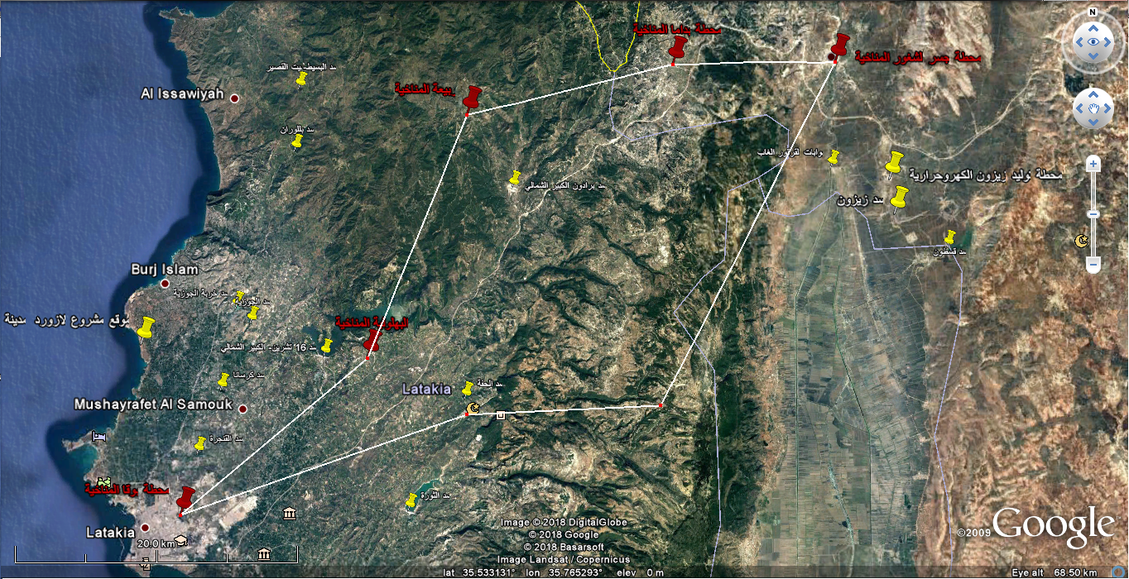
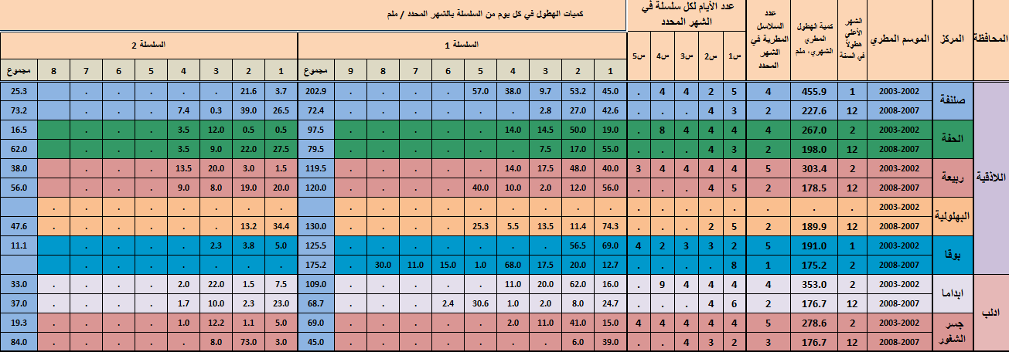
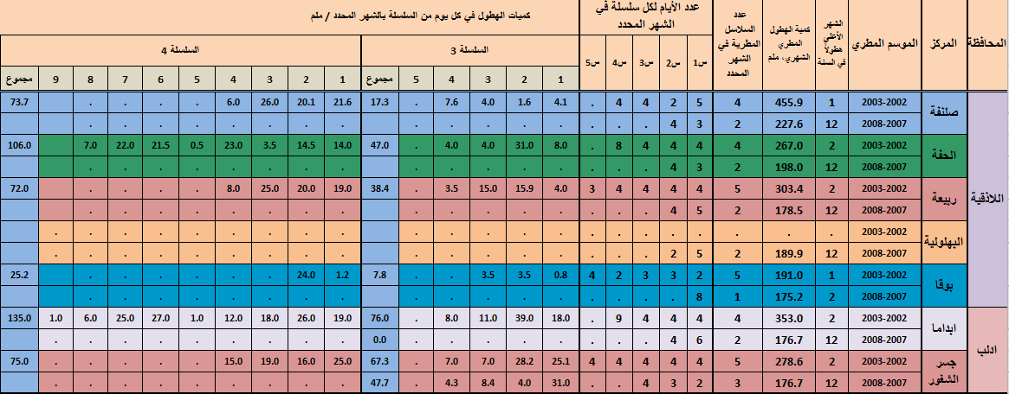
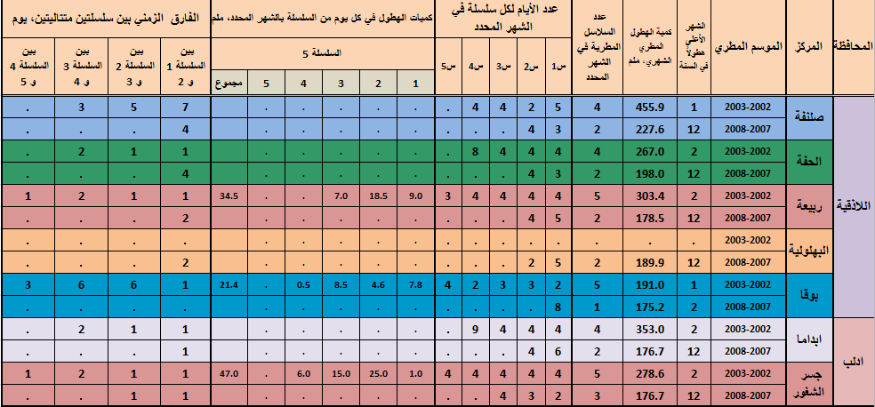
مدخل- ضرورة في أساسيات التخطيط الاقتصادي المكاني والبيئي
هل هناك تغيرات مناخية؟ - سلاسل الهطل المطري
الثلاثاء الاقتصادي دمشق 9 كانون أول 2025

Slide 15
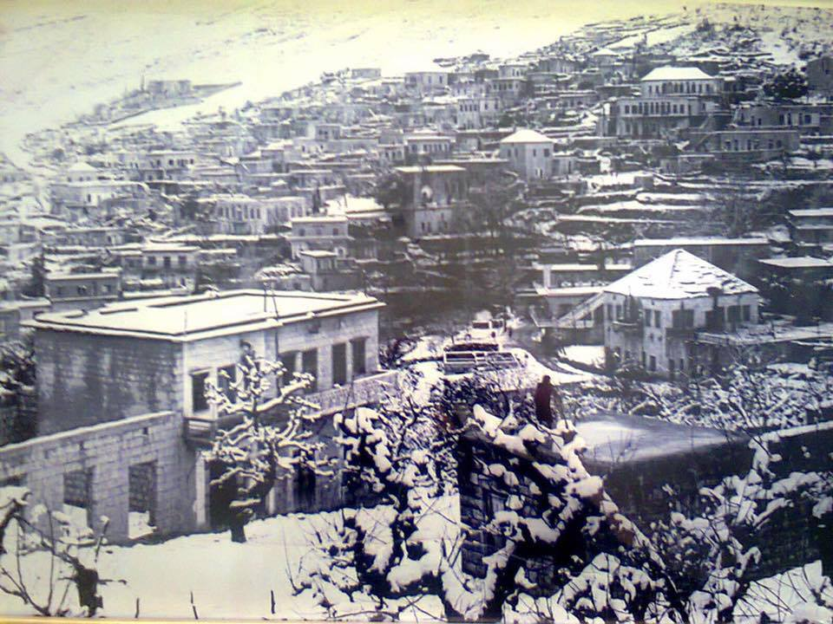
مدخل- ضرورة في أساسيات التخطيط الاقتصادي المكاني والبيئي
هل هناك تغيرات مناخية؟ - الانزياح الزمني عند تغيّر المناخ
أعالي حوض نهر الأبرش:
مشتى الحلو تشرين ثاني 1964
سنة باحتمال ورود P=50%
رافد الحلاج 7 كانون ثاني 2015
تأخر 38-42 يوماً
رافد الحلاج 14 كانون ثاني 2022
تأخر يزيد عن 1.5شهر
الثلاثاء الاقتصادي دمشق 9 كانون أول 2025

Slide 16
مدخل- ضرورة في أساسيات التخطيط الاقتصادي المكاني والبيئي
هل هناك تغيرات مناخية؟ - الفيضانات اللحظية وتأثيرات تغيّر الغطاء الأرضي
أعالي حوض نهر الأبرش:
مشتى الحلو رافد الحلاج 1 كانون ثاني 2026
بدء جريان رافد الحلاج صباح 1 كانون الثاني 2026 بعد أمطار ليلة عاصفة (31 كانون الأول 2025) لأكثر من 95 مم\يوم بشدات بعضها تجاوز 125 مم\ساعة.
التصريف ضمن المجال 5.6-7.0 م³\ثانية وفقاً لسرعة حركة أجسام طافية في مقطع محصور (تم تقدير السرعة في المجال 2.0-2.35 م\ثانية).
هذا يتواءم مع مساحة المسقط المائي وكميات الهطل الإجمالية، ويُعبِّر بشكل واضح عن ارتفاع متزايد في معامل الجريان بفعل تدهور الغطاء الغابوي ونتاج تكرار الحرائق وتغيّر استعمالات الأراضي.
https://www.facebook.com/ahd.khoury/videos/1607662237327035/?rdid=aa8Qo4Rm3mftwvaC#
الثلاثاء الاقتصادي دمشق 9 كانون أول 2025

Slide 17
مدخل- ضرورة في أساسيات التخطيط الاقتصادي المكاني والبيئي
هل هناك تغيرات مناخية؟ - التغيرات الهيدرولية
خارطة توزّع تأثيرات تغيرات المناخ المتوقعة على التغيّر المتوقع في المتوسط السنوي لجريانات المياه السطحية الناجمة عن الأمطار
الثلاثاء الاقتصادي دمشق 9 كانون أول 2025

Slide 18
مدخل- ضرورة في أساسيات التخطيط الاقتصادي المكاني والبيئي
أين هي الموارد المائية في آليات التخطيط الإقليمي؟
محدد أساس – مورد طبيعي لا يمكن تعويضه أو الاستغناء عنه.
ارتباط مكاني أصيل – حوض مائي ودورة هيدرولوجية؛
- تنوّع حيوي مكاني وطابق بيو مناخي.
علاقته بمحددات تنمية القطاعات الأخرى المرتبطة:
الطاقة؛
الاستخدامات القطاعية المختلفة ضمن الموئل؛
للحفاظ على البيئة.
كيف نفهم هذا كمخططين؟
هي مرتكزات أساس مفاهيمية تربط العلاقات المشيجية (the Nexus of) التبادلية الأفقية والشاقولية ضمن قطاع إدارة واستثمار الموارد المائية باعتبار ته الموارد محدداً مانعاً لتنفيذ الخطط المكانية حال وجود عجز في تغطية الطلب عليها، وتُبرَزُ أهمية تلك العلاقات مع قطاعات الاقتصاد الوطني الأخرى من خلال توابع عوائد ومنفعة يُمكِن الوصول إلى حلول منطقية لها ضمن شروط أولية أو حدّية متعلّقة أساساً ببنية القطاعات الهيكلية ومرتبطة أيضاً بالبنى التحتية المستخدَمة التي تُمكِّن تحقق العمليات الإنتاجية والتكنولوجية المرتبطة شديدة التعقيد في كافة القطاعات الاقتصادية المساهمة في التنمية.
الثلاثاء الاقتصادي دمشق 9 كانون أول 2025

Slide 19
لماذا الزراعة؟
لهذا مبرراته التي نَعي، وتقبع في خلفية تصرفاتنا الاجتماعية ...
تنوعها، حتى في المكان المحدد، والقائم على:
فسيفساء التكامل الوظيفي؛
تنوّع أنماط العمالة المازجة بين القوة والعقل ومهارة التوزيع الأسري للمهام؛
العلاقة النشطة المحرّضة لتطوّر الوعي بين تنازع المصالح وصراع أضداد (أنماط تفاعل وأجيال).
إمكانيات فعالة ومجرّبة لاستخدام خلّاق لاقتصاديات العوَز من خلال:
التراكم الأولي غير العكوس للعوائد؛
الحد الأدنى من تأمين الغذاء (الوصول إلى كفاف عدم الفناء).
دور العرف والتقاليد المتراكمة (المجربة طويلاً) كتراث له صبغة القانون الطبيعي كإرث داخل في مقدَّسٍ هو أساس عام لبناء مجتمعي رصين.
الثلاثاء الاقتصادي دمشق 9 كانون أول 2025

Slide 20
علاقة المكان بمكوني اقتصادٍ متنازعين على المورد الطبيعي النزر
قابيل وهابيل..!
أين تكون الأسطورة، أم هي سردية وصول إلى المورد وتحكم في عوائد ذلك؟
أمثلة قريبة:
- دافور والصراع حول المراعي والأراضي المروية؛
- مجتمع واحد بجناحين بدو وحضر جيران ... اللجاة ووادي اللواء، وأيضاً الجزيرة؛
- الهوتو والتوتسي ... وتكرار سردية البلقنة.
متى يبرز ويزداد التنافر مجتمعياً؟
عند تدهور الموارد الطبيعية وانخفاض حصص الفرد منها:
- تغيّر أنماط الاستهلاك؛
- تدهور و\أو عدم استدامة الحياة والمجتمعات؛
- التفاعل التراكمي مع السياسات الاقتصادية الحكومية وآثار الحرب.
تأثيرات مناطق مختلفة للسيطرة على السيرورتين الاقتصادية ثم الاجتماعية للدولة ثم المجتمع المحليّ؛
تحت تأثيرات سوء الإدارة ولا عقلانية السياسات على استدامة القيم المضافة في استخدامات المورد الطبيعي، خاصة المياه.
الثلاثاء الاقتصادي دمشق 9 كانون أول 2025

Slide 21
علاقة المكان بمكوني اقتصادٍ متنازعين على المورد الطبيعي النزر
المسألة الزراعية وارتباطها بالحقوق على المورد الطبيعي – المياه
يتأثر النشاط المجتمعي الأولي (تأمين الغذاء) بالحقوق المرتبطة بمورد الماء، ويكون له بالتفاعل مع عوامل أخرى، ضمنها تغيرات المناخ، تأثيرات على المجتمع وتطوّر وعي أفراده وسلوكهم من خلال:
تشكيل التجربة التاريخية المكانية لعلاقة المجتمع مكانياً مع السلطات وخصائص تركيبة المنظومات الاجتماعية؛
تحقيق القيم المضافة الناجمة عن استخدام المورد المتاح باعتبارها ثروة وقيمة في آن معاً؛
دور استثمارات المورد وآلياته وارتباطاتها في تعميق\ حدّ التمايز داخل المجتمع الزراعي وتأثيرات ذلك الطبقية البعيدة بفعل سياسات زراعية قائدة محددة؛
العوامل المؤثرة والمؤشرات المرصودة ومعايير التقييم وفق:
العلاقات التفاعلية مجتمع – مورد مائي – سياسات (أمنية-حقوقية، ومالية)
مجتمع – قيم مضافة – وعي (تطوير قانوني-اجتماعي، سرديات)
تطوّر الملكيات وتغيّر المجتمعات وتبدّل حقوق الوصول إلى المورد وتغيّر العلاقات المركزية والعابرة؛
تحقق الأهداف التنموية المحلية والوطنية ... وتلك المرتبطة بالحقوق الإنسانية العامة.
الثلاثاء الاقتصادي دمشق 9 كانون أول 2025

Slide 22
الهوية تبدأ من معرفة الموئل ووعي الذات الجمعية
ما الذي نلحظه الآن في سوريا؟
نهوض عارم لتأثير هويات ما قبل وطنية!
منعكسات ذلك اللاحقة – سقوط الدولة الوطنية
هل يمكن إعلاء شأن هوية بديلة وطنية جامعة؟
بالتأكيد يمكن، وستكون هويةً معبِّرةً عن مواطنين متساويي حقوق ممكنين معرفياً واجتماعياً عبر حوكمة اقتصادية عادلة أسّها العمل المشترك التكافلي الضامن:
مواجهة نقص الغذاء نتيجة ضعف التمكين الاقتصادي؛
تجاوز عقابيل التأثيرات البيئية طويلة الأمد على الموارد النزرة المتناحر عليها.
يتم هذا في منظومات إنتاج اقتصادي مكاني قائمة على الحوض المائي الأصغري (البريخية – جرود الدريكيش مثال قائم) حيث تكون معادلات استخدام الموارد غير قابلة للإخفاء وتولِّد إمكانيات أمثل لعدالة اجتماعية تمكينية.
هذه العدالة مؤدية حكماً إلى إعادة تعارف قائمة على حوكمة تقليدية تراثية الطابع لإدارة رشيدة للعمليات الإنتاجية وتلك اللوجستية المحققة لأكبر عائد معمم، مادي ولا مادي، للمجتمع المحليّ بتفرعاته المختلفة.
الثلاثاء الاقتصادي دمشق 9 كانون أول 2025

Slide 23
الهوية تبدأ من معرفة الموئل ووعي الذات الجمعية
يكون التغيّر التنموي حينها من خلال ربط مصلحة المجتمع بالعلم.
كيف؟
تحويل العلم إلى مصلحة اقتصادية اجتماعية، من خلال:
عوائد مجتمعية أكثر وأمثَل؛
زيادة إنتاجية العمل وترشيد توظيف المورد؛
تقليل ((minimization الكلف المادية والبيئية.
تقوية المؤسسات لا الأفراد، عبر:
العمل الجماعي الرافض لفردية العوائد؛
استقلالية الرقابة والإحصاء وضبط الجودة؛
القانون والحوكمة ركيزة تطبيق المعايير العلمية المعلنة؛
الشفافية كأساس لعدم التلاعب بالنتائج وتوزيع المكاسب اجتماعياً.
بناء تحالف اجتماعي وثيق لأصحاب المصلحة يقوم على:
إظهار نتائج العلم؛
تحييد المُعطّلِين لا مواجهتهم؛
ربط العلم بالقيم الاجتماعية والتراث.
الثلاثاء الاقتصادي دمشق 9 كانون أول 2025

Slide 24
الهوية تبدأ من معرفة الموئل ووعي الذات الجمعية
تطوير ثقافة الجماعة – المواطنة المرتكزة على التشارك الفعّال في:
وضع المسائل التنموية المكانية؛
اقتراح الحلول والتخطيط لتنفيذها؛
اتخاذ القرارات؛
الاعتراض النشط على الأخطاء وتقديم بدائل منطقية؛
التقييم الدوري متعدد المراحل وإجراء التغذية الراجعة الضابطة.
يُجاب من خلال ذلك على أسئلة مرتبطة بـ:
تطوير الاستثمارات العامة وغير الحكومية في الرأسمال البشري والبنى التحتية.
تطوير الاقتصاد المكاني التضامني والتكافل المجتمعي المدني.
إيجاد صيغ تشاركية لاستثمار اجتماعي طويل الأمد.
زيادة الدخل المجتمعي وأجور الأفراد بشكل مستدام.
مظلة رعاية حمائية مجتمعية للأضعف دخلاً وضحايا الحرب جميعهم.
الثلاثاء الاقتصادي دمشق 9 كانون أول 2025

Slide 25
الهوية تبدأ من معرفة الموئل ووعي الذات الجمعية
كيف يمكن إصلاح الوعي الممزّقّ!
التركيز على التعليم وتوطين اقتصاد المعرفة
ليس فقط من خلال التعليم المدرسي والجامعي والمهني بل وعبر نقل وتعميم أفضل الممارسات المجتمعية.
تحديث وأمثلة النشاطات الزراعية
باستخدام أمثل ورشيد لمخرجات البحوث العلمية، وليس فقط الزراعية أو في القطاع الزراعي.
تنظيم المجتمع الريفي
من خلال إعادة هيكلة قائمة على معرفة واعية بالموئل الطبيعي والتراث المكاني المشترك المعاش سوياً والمنتقل لا مادياً.
تحويل الرغبة في المقاومة إلى فعل إنتاج
عندما تتحوّل القيم المضافة المجتمعية عواملَ جذبٍ ولحمٍ مكانية للمجتمع المتشظي.
الثلاثاء الاقتصادي دمشق 9 كانون أول 2025

Slide 26
الهوية تبدأ من معرفة الموئل ووعي الذات الجمعية
آلية اختراق حائط اليأس بدءاً من... واقع شديد التشظّي
يجب البدء من خطوات صغيرة مكانية، محلّية الطابع، تُدمَج وتُعمَّم لاحقاً في منظور إقليمي فوطني، تُشكِّل:
مبادرات مكانية قائمة على العمل الجماعي المشترك
هو يقود إلى تفاعل، فتعارف، فزيادة وعي بالآخر الموضوعي.
محتوى معرفياً قابلاً للتوثيق والنقل
يؤسس للتمكين المهني المباشر ويدعم اجتماعياً من خلال القيم المضافة المادية.
روابط مجتمعية أكثر متانة ولا عودة عنها
تقوم أولاً على تلاحمٍ واعٍ من خلال المصالح المتبادلة المتنامية.
فعاليات وطيدة مواجهة لليأس
عندما يولّد العمل الأمانَ التكافلي في التعامل العام مع الموارد الطبيعية النزرة نافياً العَوَز.
عندها تُحوَّل التعدديةَ المكوناتية نمطاً فسيفسائياً بنّاءً عبر ممارسات عادلة تضمن المساواة في التمكين للجميع من خلال الاستثمار الجماعي في الفضاء المدني (القائم على القانون) المشترك يحدُّ تغوّلَ نمطِ توزيعِ حصصٍ (وتناهبَ مواردٍ) وفق رأسمالية محاسيب متجددة.
الثلاثاء الاقتصادي دمشق 9 كانون أول 2025

Slide 27
نحو اقتصاد محرِّكٍ لوحدةٍ مكانية تجمَع ...
هل يمكن أن يكون القطاع الزراعي محركاً تنموياً؟
نعم، يمكن ويجب،...
هذا مرتبط بشكل رئيس بمرحلة بدء الخروج من الأزمة الوطنية البنيوية (ضمن الهيكلية المدمِّرة للمؤسسات العامة) متعددة الأطياف (متعددة مستويات وأنماط التأثير وعقابيله)، وهو الخروج الجاري في ظل ضغوطات التجاذبات الهوياتية البارزة مجدداً بفعل تأثيرات سقوط منظومة القيادة وتناهب الموارد الطبيعية والثروات الوطنية والتناذر المجتمعي العنيف ضمن ظروف أواسط 2025.
والرؤيا هنا أن القطاع يجب أن يكون ديناميكياً = متكيّفاً ومتأقلماً مع المستجدات الطارئة، وقادراً على التغيّر سريعاً لمواجهة المتطلبات غير الملحوظة سابقاً خاصة عند حل المسائل المتعلقة بمشاريع تطوير سُبل العيش واستدامتها في بيئات مختلفة.
عندها تُصبح الأوليات جميعها مرتبة لتوحيد الرؤى والجهود بدءاً من المكان الأصغر إدارياً وصولاً إلى الموئل أكبره - الوطن، ولتصبح النشاطات جميعها:
أداة مجتمعية عامة للحدّ من توسع الفقر الفردي؛
مولداً تفاعلياً يُنشئ مُرسِّخاً منظومة عدالة متجددة دوماَ.
الثلاثاء الاقتصادي دمشق 9 كانون أول 2025

Slide 28
نحو اقتصاد محرِّكٍ لوحدةٍ مكانية تجمَع ...
مرتكزات تحقيق رؤية القطاع وأهدافه:
إدارة رشيدة مستدامة للموارد الطبيعية الزراعية (أراض، مياه، تنوع حيوي) وللبيئة؛
تطوير الإنتاجية (القائمة على التكنولوجيات البازغة ونتائج البحث العلمي) واستدامة الإنتاج الزراعيين؛
سياسات قطاعية وطنية ومكانية معلنة ومؤسسات عامة كفؤة وخدمات دعم قادرة وشفافة؛
استقرار اقتصادي-اجتماعي يحقق استقراراً غذائياً ضمن سوية مرتفعة الأداء لإدارة المخاطر؛
الحصول على مواد غذائية عالية الجودة وذات أمان وسلامة صحيين عاليين.
تبرز هوية القطاع الزراعي خلال مرحلة بدء الخروج من أزمة وطنية بنيوية، كونه:
محركاً تنموياً اقتصادياً يقود عملية التنمية الاقتصادية والاجتماعية ؛
مولداً للدخل وفرص العمل على المستوى الفردي والأسري والقيم المضافة المجتمعية؛
مديراً قطاعياً وطنياً رشيداً للموارد المحلية النزرة المتاحة قائم على الاقتصاد المعرفي؛
داعماً للفرص والأمان الاجتماعي ومعززاً سبل العيش في البيئات الهشة؛
معززاً الاستدامة كقطاع تنموي قادر وفاعل؛
قاطراً وداعماً للاقتصاد الوطني مكانياً وزمانياً محققاً الاستقرار الاجتماعي ومرسخاً السلم الأهلي.
الثلاثاء الاقتصادي دمشق 9 كانون أول 2025

Slide 29
نحو اقتصاد محرِّكٍ لوحدةٍ مكانية تجمَع ...
توظيف المفهوم الاقتصادي-الطاقوي في العمليات الإنتاجية، وتوطين مخرجات اقتصاد المعرفة الوطني قائمة على التخطيط الوطني عبر دمج نظم بحوث العمليات مع مخرجات البحوث العلمية المتخصصة المرتبطة بالزراعة، حيث تبرز الآثار جلياً في:
التأثيرات الإنتاجية الإيجابية الرائدة للتحكم بالنظام المائي الملحي في أراضي الاستصلاح الواسع؛
الوصول إلى عائد أمثل للإنتاج النباتي المروي عالي التكثيف للدورات الزراعية والمرتبطة بمنظومات ري رشيدة؛
إيجاد موائل بديلة ترتفع فيها الإنتاجية مقارنة مع الموئل الأصل؛
التكثيف الرشيد لإنتاج اللحوم والحليب في نظم إنتاجية زراعية مختلطة مبنية على المعرفة الواعية المجرَّبة للمنتِجين وفق تقانات وتكنولوجيات الإنتاج الأسري عالي نوعية المنتَج؛
العائد الاقتصادي – الاجتماعي بالغ الأهمية للزراعات المحمية مع توطين نظم إنتاج ابتكارية؛
التكيّف والتأقلم الناجح مع التغيرات والشذوذات المناخية محلية الطابع وعميقة التأثير في مناطق سورية مختلفة نتيجة الاستخدام الواعي لتقانات بازغة مترافقة مع إدارة جماعية رشيدة وفعّالة للموارد المتاحة.
الثلاثاء الاقتصادي دمشق 9 كانون أول 2025

Slide 30
نحو اقتصاد محرِّكٍ لوحدةٍ مكانية تجمَع ...
ترتبط التحديات الرئيسة بـ:
حل مسألة إدارة عقلانية مكانية للموارد الطبيعية المتاحة دون استنزاف غير عكوس لها؛
الخروج من إشكاليات محدودية التمويل (كمنظومة تقنين قسري غير علمي وغير عقلاني ومدمّر للاقتصاد الوطني، عمل عليها وبموجبها النظام الساقط، وكانت إحدى خلفيات الأزمة السورية المديدة)، وإلزامية ضرورة العودة إلى التراكم الاقتصادي الأولي المرتكز على حرية أكبر لحركة رأس المال المالي؛
إيجاد آليات معلنة توافقية للتمويل تساعد في تحقق شرطي: العائد الاجتماعي الأعلى وتسريع دوران التوظيفات المادية، مع وجود محددات معيقة لذلك مرتبطة بنقص السيولة المالية المتاحة وطول فترة دورات التراكم الرأسمالي الأولي؛
إن إعداد منتج تخطيطي عقلاني قابل للتحقيق، ويلبي مخرجات حل المسائل التخطيطية الفرعية الثلاث الآنفة أعلاه، لا بد أن يرتكز على مخرجات البحث العلمي في القطاعات الاقتصادية الوطنية المختلفة (حال وجودها)، أو على المنهجيات العلمية العالمية المجرّبة (التي اتُبِعَت في الخروج من أزمات وطنية في غير دولة)، بما يؤدي إلى أمثلة رشيدة للتخطيط المكاني متعدد القطاعات.
الثلاثاء الاقتصادي دمشق 9 كانون أول 2025

Slide 31
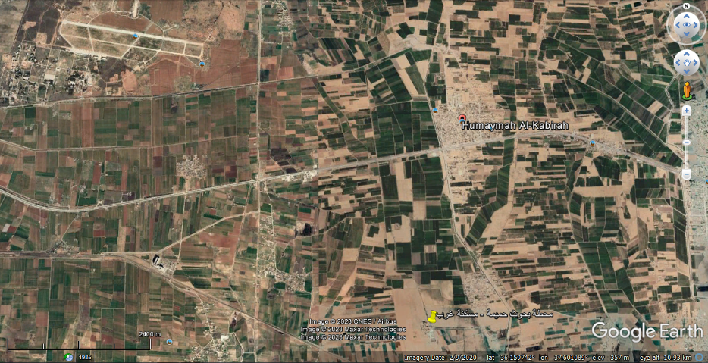
مثال: التأثيرات على تنمية الإنتاج الزراعي ومنعكسها المستدام في التعافي.
نحو اقتصاد محرِّكٍ لوحدةٍ مكانية تجمَع ...
استناداً إلى المعطيات والأرقام المقدمة من باحثي الهيئة العامة للبحوث العلمية الزراعية في محطة بحوث حميمة الواقعة في زمام مشروع ري مسكنة غرب ضمن وادي الذهب يمكن إبراز الأرقام الإنتاجية التالية (وسطي للمنطقة بعد 2020):
شعير (زراعة مطرية) < 1500 كغ \ هكتار؛
(مروي تكميلي) 4000 (5000-5100) كغ \ هكتار؛
قمح (مروي) 2.5 - < 7.0 طن \ هكتار؛
فول حب (زراعة مطرية) 4.0 – 4.5 طن \ هكتار
عند معدلات هطل مطري محلية 450 مم حتى 6.0 طن \ هكتار؛
ذرة صفراء حب (حسب العروة والخدمة) 5.0 – 12.0 طن \ هكتار
في أرض رئيس محطة البحوث 7.0 و10.5 طن \ هكتار (2023)
نؤكد على ملاحظات باحثي المؤسسة البحثية الوطنية:
- يُفترض ألّا تقل إنتاجية الشعير بعلاً في وادي الذهب وفي المناطق شمال سبخة الجبول عن 2.0 -2.5 طن \ هكتار عند 250 مم \ سنة؛
- تدنّت إنتاجية المحاصيل الحبية بسبب تأثيرات تغيرات المناخ المحلية (الأعمق من تقديراتها على المستوى الإقليمي) خاصة تلك الناجمة عن انخفاض معدلات الهطل المطري والعواصف الغبارية بداية وخلال فصل الربيع.
الثلاثاء الاقتصادي دمشق 9 كانون أول 2025

Slide 32
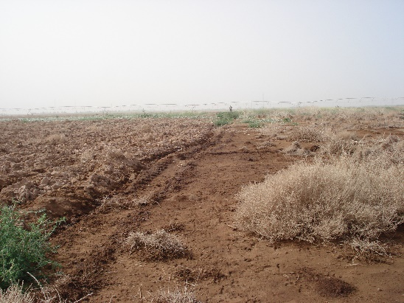
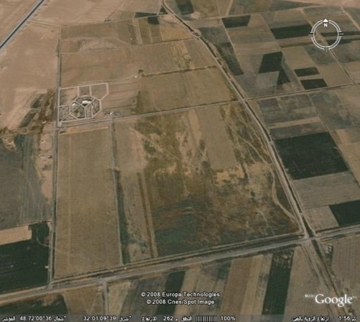
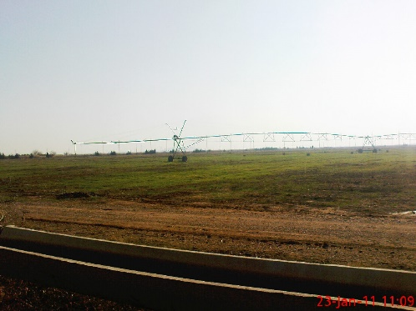
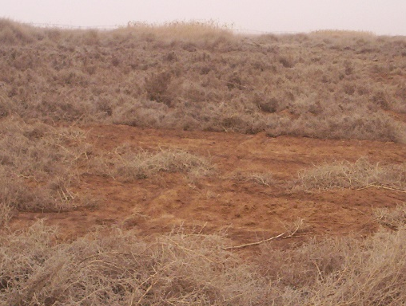
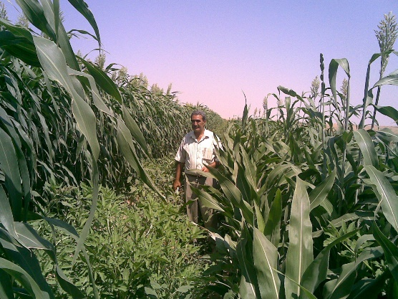
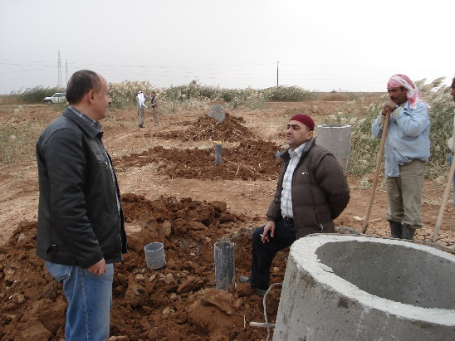
مثال: منعكس تحسين إدارة الأراضي والنظام المائي الملحي للترب (محطة بحوث الري والصرف – عب الخوين)
نحو اقتصاد محرِّكٍ لوحدةٍ مكانية تجمَع ...
أنجِزت شبكة صرف مغطى بحثية مع منظومة مراقبة مؤتمتة، ووضع برنامج دورة استزراع أساسية (3.5-4 أعوام) ضمن أراضي منطقة المارودة شرق الرقة.
تم التحكّم بالنظام المائي الملحي: ارتفعت نسب الإنبات من 30-50% في الموسم الأول إلى أكثر من 90-98% في الموسمين التاليين.
بلغت الإنتاجية الدنيا للمحاصيل الرئيسية في دورة الاستزراع:
الذرة العلفية والتكثيفية: 48 طن/هـ حشة أولى، > 70 طن/هـ مجموع حشتين.
الدخن: 40/هـ طن حشة أولى> 65 طن/هـ مجموعحشتين، 3.0 طن/هـ حبوب.
خلطة علفية: 35 طن/هـ حشة أولى، > 60 طن/هـ مجموع حشتين.
وُرِّدت الخلطة العلفية بسعر 4.75 ل.س\كغ الكلفة 2.0 ل.س\كغ.
تقديرات قيم الإنتاج: 452.4 ألف دولار\ دورة\ موسم
7420 دولار\هكتار\ دورة
الأرباح الصافية بأسعار 2009:
المحطة ~ 720 ألف دولار\ سنة
واحدة المساحة 8900 دولار\هكتار\سنة
الثلاثاء الاقتصادي دمشق 9 كانون أول 2025

Slide 33
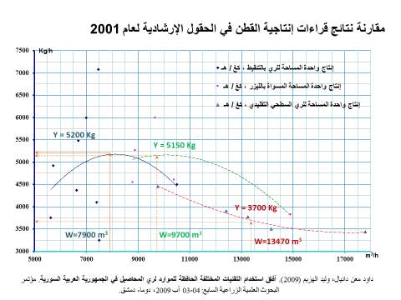
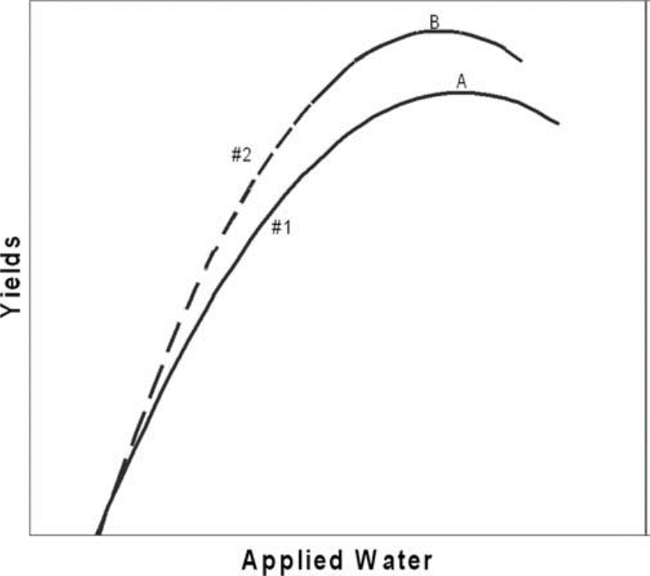
مثال: تطوير الري وترشيده... نمط آخر، هو ليس "مشروع تحوّل ريٍّ.."
نحو اقتصاد محرِّكٍ لوحدةٍ مكانية تجمَع ...
التحول إلى نظام ري محسن (B) يقلل استخدام المياه وزيادة الغلّة، والتبخر أيضاً. هنا يُظهر التحول من A إلى B زيادة محسوبة في إنتاجية استخدام المياه، لكنه يؤدي في الواقع إلى زيادة صافي استخدام المياه وليس إلى أي توفير للمياه .
إن تحسين كفاءات الري في المزرعة فقط باستخدام أنظمة أكثر كفاءة قد لا يوفر فعلياً المياه ضمن النظام الهيدرولوجي الكلي (النهر على سبيل المثال) ما لم يتم تقليل التحويلات المائية الموسمية الإجمالية إلى المزرعة بالمقابل.
الثلاثاء الاقتصادي دمشق 9 كانون أول 2025

Slide 34
مثال: تخطيط مورد مائي نزر في ظروف تنازع مصالح قطاعية (إدارة مياه شرب وتحسين بيئي ملخص من ريف دمشق)
نحو اقتصاد محرِّكٍ لوحدةٍ مكانية تجمَع ...
تحديد البدائل التخطيطية لإدارة المورد يرتكز على: - الهوية الاقتصادية للإقليم التنموي ومكونات نشاط مجتمعاته؛
- الموارد الطبيعية المتاحة وفق أولويات استخداماتها؛
- آليات تخطيط الاقتصاد الوطني المؤهبة للحصول على أمثل العوائد والقيم.
إدارة الموارد المائية في منظومتي العتيبة والهيجانة
مدخلات أولية: - تراجع الموارد المائية المتاحة وأثرها على أولويات التحصيص؛ - إنتاجية الإنتاج الحيواني الكفوء 8-12 مثل إنتاجية الزراعة المروية التقليدية؛
- ضرورة تأمين متطلبات الإسكان وإعادة الإعمار.
تأمين تجمّع مديني جديد 10 آلاف وحدة سكنية ~ 47 ألف شخص 100 ل\فرد\ يوم
36.5 م³\فرد\سنة مياه منتجة 2.45 مليون م³ مياه منتجة
المياه المبتذلة الراجعة ~ 1.0-1.2 مليون م³\ سنة
هذه المياه تروي 400 هكتار لدورة زراعية تستخدم أفضل وأحدث تقنيات الري
المياه المعالجة تروي 200-210 هكتار دورة زراعية مقيدة أو 325 هكتار حراج ومراعي
تُغذي مياه الصرف الزراعي المياه الجوفية بـ ~ 200-230 ألف م³\سنة وفق مواصفات إطلاقها في المجاري العامة.
الثلاثاء الاقتصادي دمشق 9 كانون أول 2025

Slide 35
نحو اقتصاد محرِّكٍ لوحدةٍ مكانية تجمَع ...
ترتبط الحالة المثلى للمشروع الرائد المعتمد على مخرجات البحوث في هذا المجال بحسن اختيار الإقليم التخطيطي الثانوي من ضمن حزم الخيارات المتاحة.
لسهولة التحكم اللاحق بالموارد الطبيعية في المنطقة المقترحة وحصرها الصحيح يُقترح أحد المجالات المكانية التالية لتوضّع المشروع التخطيطي الرائد:
سهول الاستصلاح المزوَّدة بمياه الري والشرب بالضخ من نهر الفرات؛
أراضي الغاب الصغير – سهل الروج المعتمدة على المياه الجوفية؛
أراضي أعالي سهل عكار المعتمدة على مياه سدود حوض النهر الكبير الجنوبي؛
أراضٍ في سهول حوران معتمدة سوياً على مياه سدود روافد نهر اليرموك والحوامل المائية الجوفية المحلية؛
هضبة اللجاة.
الثلاثاء الاقتصادي دمشق 9 كانون أول 2025

Slide 36
بداية بدائل لمقترحٍ قابل للحياة.
تُلخص التجارب المعروضة سابقاً ركائز إعادة بناء اقتصاد زراعي مكاني!
هي تقوم أساساً على:
حرية التنظيم الاقتصادية المكانية القائمة على تشاركية فعّالة بين الأفراد والمكونات؛
دورة زراعية مرتكزة على التراث المكاني المتوارث القائم على علاقات إنتاج وإدارة بسيطة؛
البدء من زراعات مرتبطة بالمكان تدعم طوابق التنوّع الحيوي المحليّة؛
ربط فعّال لأفضل الممارسات الزراعية المتناغمة مع توطين لمخرجات البحث العلمي المتوافقة مكانياً؛
التمويل التكافلي القائم على حوكمة رشيدة لعدالة تمكينية.
الثلاثاء الاقتصادي دمشق 9 كانون أول 2025

Slide 37
خلاصة مكثفة لبيئة حوكمية
إنّ سوريا ما زالت في مسار تشير ملامحه إلى تشكُّل نظام فيه مقادير متفاوتة ومتعايشة من التسلّطية والطائفية والزبائنية والقبول ببعض الاختلاف السياسي والتنوّع المجتمعي، ومقادير واسعة من الليبرالية الاقتصادية والليونة والتكيّف في العلاقات الخارجية وما تفترضه من التزامات واتّفاقات لجذب الاستثمارات والمشاريع الكبرى.
وتُظهر التجارب التاريخية المقارنة أن الدولة بعد النزاعات الممتدة، لا تُبنى من الأعلى إلى الأسفل، بل تُعاد خياطتها من الأطراف إلى المركز، عبر هياكل قادرة على العمل، ولو جزئيًا، بمعزل عن الصراعات السياسية على المركز.
لذا ستكون هوامش التحرّك الفعّالة ضمن محاولات التأثير بالمقادير المذكورة وتوسيع بعضها أو كبح قسمها الآخر، مرتبطة في ذلك بالعمل المجتمعي النشط القائم على العلم والمنطق، داخلياً وخارجياً، لتصعيب جميع "مهام العنف"، ومنع تراكم مواردها المعنوية والمالية.
الثلاثاء الاقتصادي دمشق 9 كانون أول 2025

